Slide 1

МІНІСТЕРСТВО ОХОРОНИ ЗДОРОВ’Я УКРАЇНИ ОДЕСЬКИЙ
НАЦІОНАЛЬНИЙ МЕДИЧНИЙ УНІВЕРСИТЕТ
КАФЕДРА ГІСТОЛОГІЇ, ЦИТОЛОГІЇ, ЕМБРІОЛОГІЇ
ТА ПАТОЛОГІЧНОЇ МОРФОЛОГІЇ З КУРСОМ СУДОВОЇ
МЕДИЦИНИ
Лекція №14
Органи ротової порожнини. Будова та розвиток зубів.
Спеціальність: 221 «Стоматологія»

Slide 2
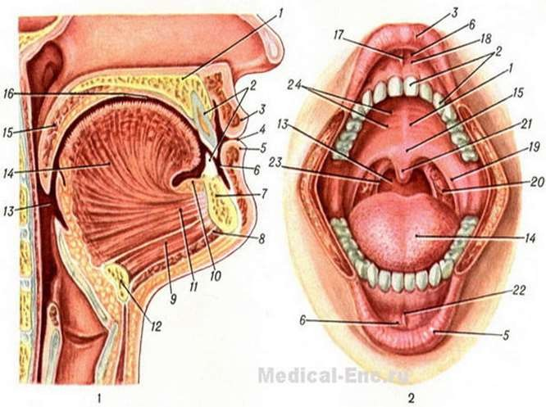
Органи ротової порожнини
Структури ротової порожнини
поділяються на:
Утворюють стінки ротової порожнини:
  Губи
  Щоки
  Ясна
  Піднебіння (тверде, м'яке)
2) є спеціальними похідними:
Язик,
Слинні залози
Піднебінні мигдалики
Зуби
Функції ротової порожнини:
Механічна обробка іжі;
Первинна хімічна обробка
Дегустація;
Знезараження;
Беруть участь в звукоутроренні.

Slide 3
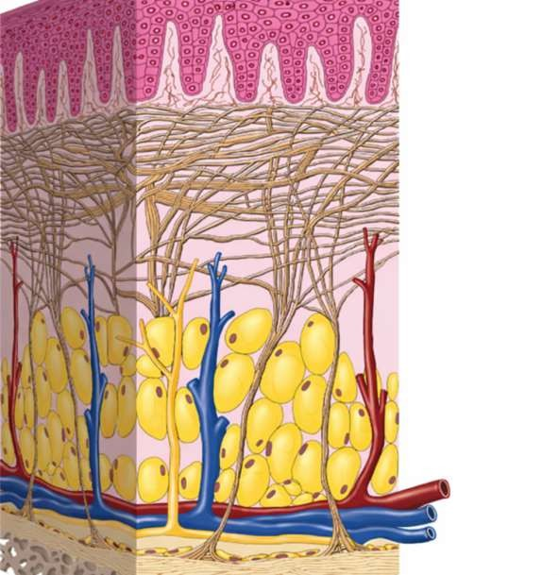
Ротова порожнина
Ротову порожнину вистилають:
слизова оболонка
  епітеліальна пластинка, епітелій багатошаровий, плоский незроговілий;
  власна пластинка – пухка сполучна тканина.
2) підслизова основа утворена пухкою сполучною тканиною.
епітелій
Власна пластинка
Підслизова оболонка
Містить кінцеві відділи дрібних слинних залоз, судини, нерви, часточки жирової тканини.
Особливотю є відсутність м'язової тканини
кістка
окістя

Slide 4
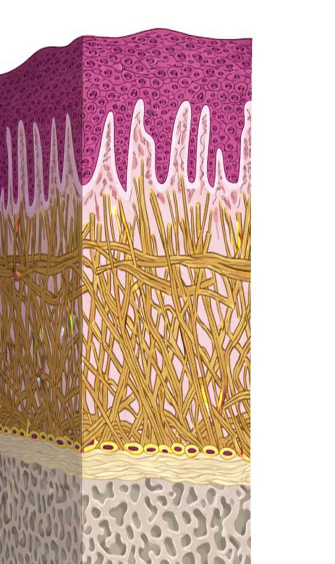
Власна пластинка
Власна пластинка
може
мати зрощеня із
тканинами голови. В наслідок зрощення
слизова оболонка стає мало або нерухомою,
епітелій
за рахунок розвиненого колагенового
волокна. В данному випадку підслизова
основа буде відсутня. Слизова буде нерухома або мало рухома.
М’які тканини обличчя – губи, щоки;
М’які тканини шиї – дно порожнини рота;
власна
пластинки
Окістя верхньо -, нижьощелепних та піднебінної кісток (частково тверде піднебіння та ясна);
М’язи глотки – м’яке піднебіння.
окістя
кістка

Slide 5
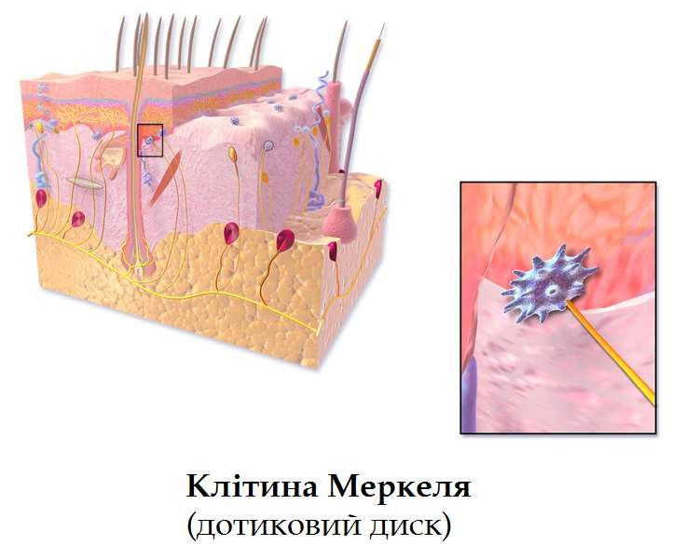
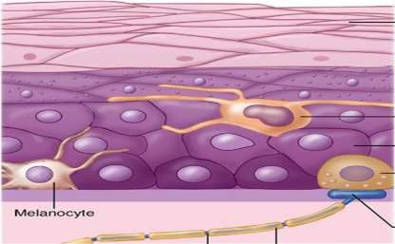
КЛІТИНИ РОТОВОЇ ПОРОЖНИНИ
Клітини багатошарового
плоского
або частково зроговілого
незроговілого
епітелію:
Багатошаровий
плоский
епітелій
утворений наступними клітинами:
Кератиноцити – більша частина, утворюють епітелій;
Меланоцити – пігментні
клітини,
містять гранули меланіну;
Клітини Лангерганса –
макрофаги,
імунні реакції;
Клітини Меркеля – сенсорні клітини, забеспечують читливість;
Інтраепітеліальні лімфоцити –
забеспечують імунний захист.

Slide 6
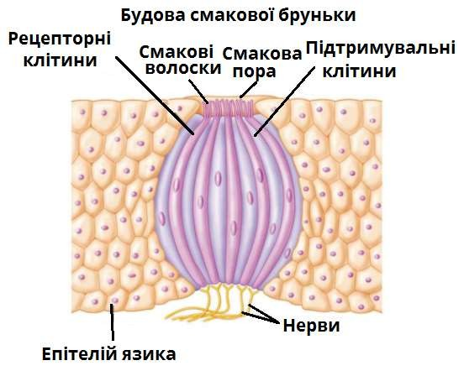
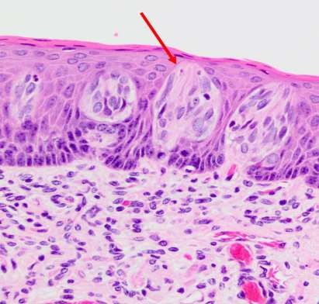
У сенсорному епітелії розташовані додаткові чутливі
структури - Еліпсоїдні
смакові утворення,
цибулини або бруньки. що
складаються з та
рецепторних (смакових),
підтримуючих сприймають
базальних клітин. Функція
смак,
розташовуються на сосочках язика.
брунька

Slide 7
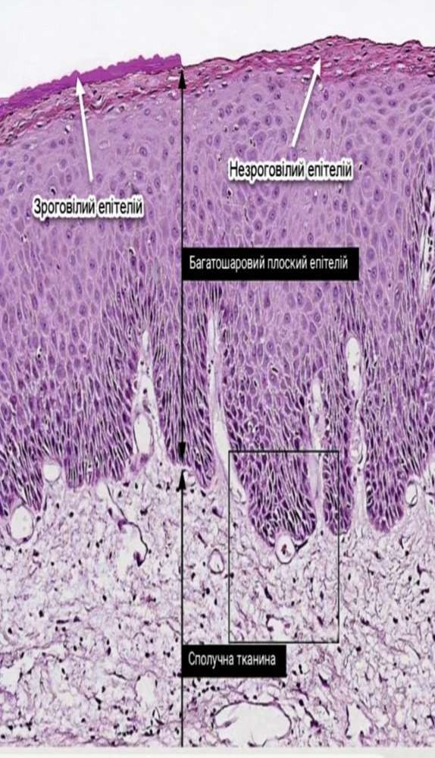
Типи епітелію за локалізацією:
Ороговілий: Ясна, тверде піднебіння (місця жувального
навантаження), червона кайма губ, дорсальна поверхня
язика.
Незроговілий багатошаровий плоский епітелій — це тип
епітеліальної тканини, що складається з кількох шарів клітин, де лише базальний шар лежить на мембрані, а поверхневі шари зберігають ядра і не ороговівають.
Розташуваня незроговілого епітелія: Щоки, губи, дно
порожнини рота, м'яке піднебіння.
Незроговілий багатошаровий плоский епітелій має 4 шари:
Базальний – забеспечує регенерацію епітелію, містить стовбурові клітини;
Парабазальний складається з кількох багатокутних клітин, які скріплені між десмосомами.
Проміжний (остистий): Складається з
шарів собою
великих
полігональних клітин з відростками, що лежать над базальним шаром. Вони забезпечують регенерацію, рухаючись до поверхні.
Поверхневий - складається з плоских клітин, які згодом
злущуються. Клітини цього шару здатні до апоптозу,
але на відміну від шкіри, не утворюють зроговілого
шару.

Slide 8
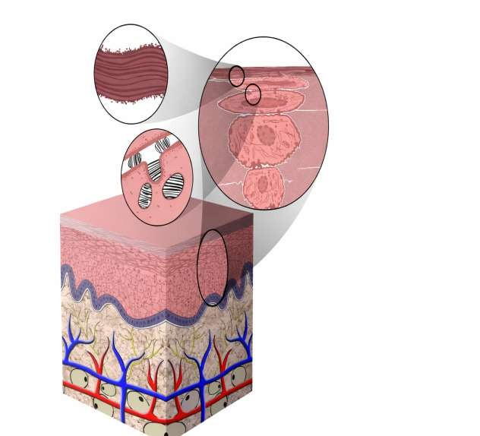
Шари зроговілого епітелію
Зроговілий епітелій теж має 4 шари:
1) Базальний шар - найглибший
шар, що
або
складається з одного ряду стовпчастих
Роговий шар
кубічних клітин, які лежать на базальній мембрані. Це камбіальний шар, що забезпечує регенерацію епітелію.
Зернистий шар
2) Остистий (шипуватий) шар - розташований
Гранули мембранного покриття
над базальним, складається з кількох
Остистий шар
шарів
багатокутних клітин, які скріплені між собою
десмосомами.
Базальний шар
3) У незроговілому епітелії Складається з плоских клітин, злущуються.
(щоки, губи): які постійно
Епітелій
У зроговілому епітелії (ясна, тверде піднебіння): Клітини стають плоскими, в них з'являються кератогіалінові гранули, перетворюючись на
Власна пластинка
гранулярний (зернистий) шар.
4) Роговий шар, присутній лише у зроговілому
епітелії. Це зовнішній шар, де клітини втрачають ядра, заповнюються кератином і утворюють щільний захисний бар'єр.
Післизова

Slide 9
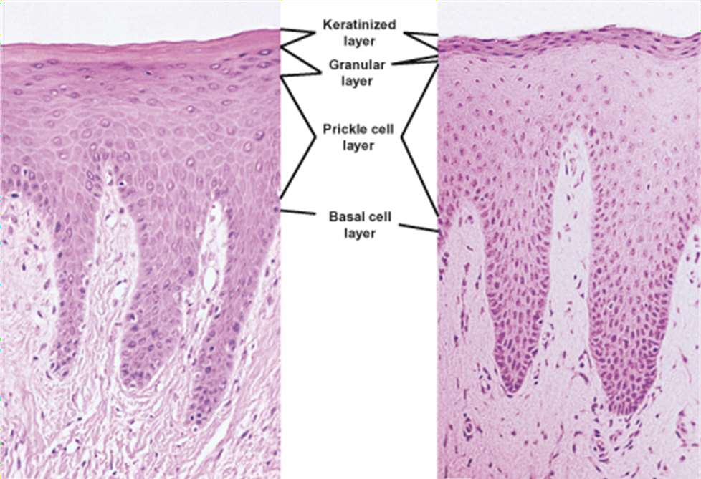
Види зроговіння
Ядра
Зроговіння відбувається 2 шляхами:
▶ 1) Ортокератоз – повне заміщення цитоплазми та
ядра кератином.
▶ Паракеротоз
кератоцитів
– неповне
зроговіння, зберегаються ядра у кератиноцитах.
Ортокератоз
Паракеротоз

Slide 10
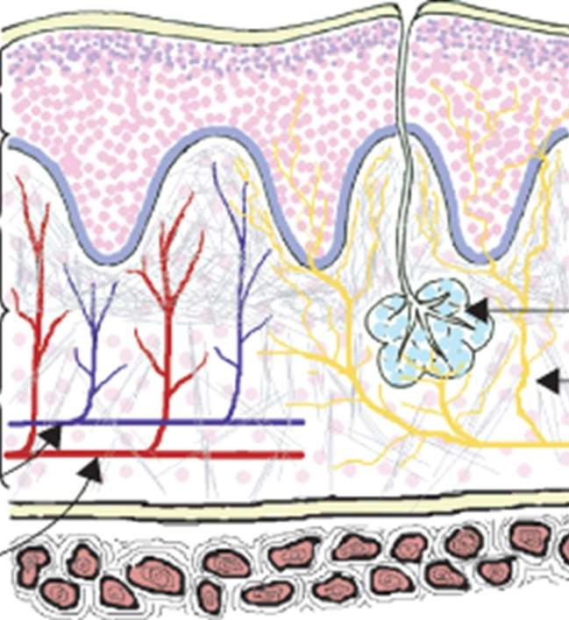
Власна пластинка слизової
утворена
пухкою сполучною тканиною.
Власна пластинка формує випинання –
сосочки.
У власній пластинці та підслизовій основі розташовані:
Судини Нерви
Кінцеві відділи малих слинних залоз Лімфоїдні вузлики

Slide 11
Слизову оболонку ротової порожнини поділяють на три
типи:
- вистилаючого типу - розташована на внутрішній стороні губ, щік (крім серединної лінії), в дні порожнини рота, на оральній поверхні м'якого піднебіння та нижній поверхні язика. Багатошаровий плоский неороговілий епітелій, слизова оболонка рухлива, підслизова є, власна пластинка ПВСТ особливість -рухливість;
жувального типу – на яснах та оральній поверхні твердого піднебіння. Багатошаровий плоский ороговілий, підслизова відсутня, слизова з окістям з'єднана, частково зроговілий (ортокератоз) без ядер або повністю зроговілий (паркератоз) містит ядро, особливість - міцність;
спеціалізованого типу – на дорсальній (тобто верхній та бічній) поверхні язика, утворює сосочки язика. Епітелій багатошаровий, частково ороговілий (ниткоподібні сосочки). Підслизова відсутня, власна пластинка зрощена з окістям, слизова нерухома, особливість – смакові бруньки.
Сосочки – це вростання власної пластинки з епітелієм.

Slide 12
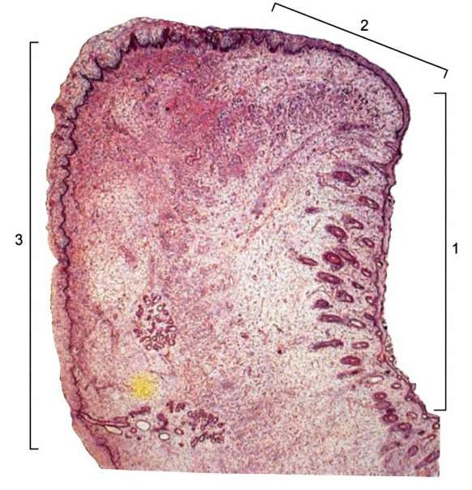
Губа
Основу губи складає посмугована м’язова скелетна тканина кругового м’яза рота.
Складається із 3-х відділів:
шкірного;
проміжного;
слизового.

Slide 13

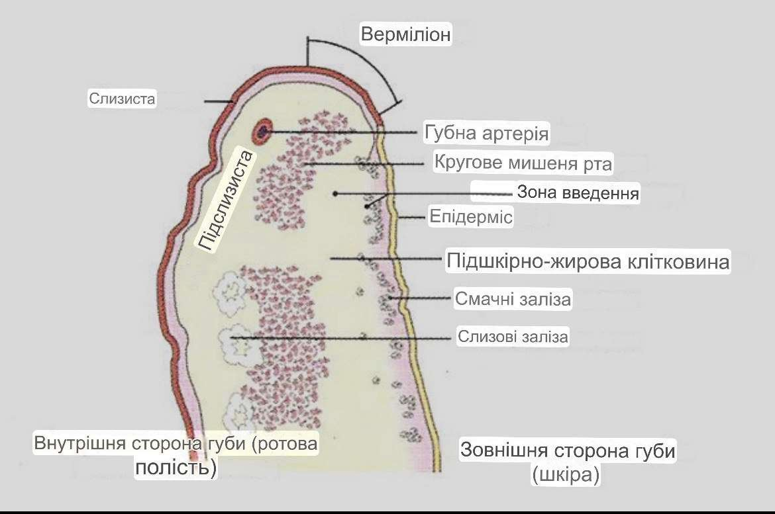

Slide 14
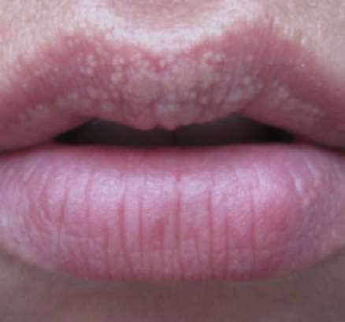
Відділи губи
Шкірний відділ
губи покритий шкірою (епідерміс та
дерма), що має волосся, потові та сальні залози.
Епідерміс багатошаровий
плоский
мембрані, під якою
ороговілий,
розташовується в базальній
розташовується рихла сполучна тканина.
Будова шкіряного відділу:
дерма сосочковий та сітчастий шари;
похідні шари: волосяні фолікули, сальні і потові
залози, судини, нерви.
Проміжний відділ (червона облямівка або верміліон) утворена тонким епітеліем, має багато капілярів. Сосочки власної пластинки слизової високі, мають інтенсивне кровопостачання, що надає губам червоного віддінку.
На верхній губі розташовуються сальні залози - плямки
Фордайса.
Проміжна частина складається з 2-х зон:
  Зонішня (гладка);
  Внутрішній (ворсинчатий).

Slide 15

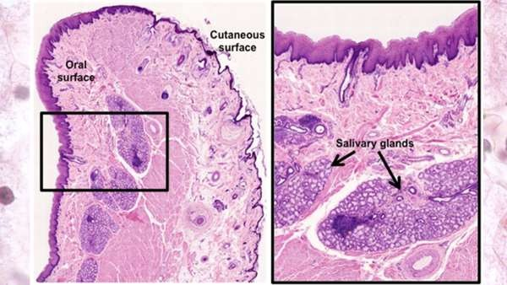
Слизовий відділ або внутрішній покрит слизовою
оболонкою. Утворен багатошаровим плоским
незроговілим епітелієм. Власна пластинка слизової пухка сполучна тканина. У власній пластинці розташовані кінцеві відділи малих слинних залоз.
В
А
Підслизова основа:
Дрібні слинні залози або сирозні;
Судини;
Нерви.
М’язова основа представлена поперечно- посмугованою м'язовою тканиною. Забеспечує рухливість губ.
Слинні залози
А - повехня шкіри;
В -червона облямівка

Slide 16
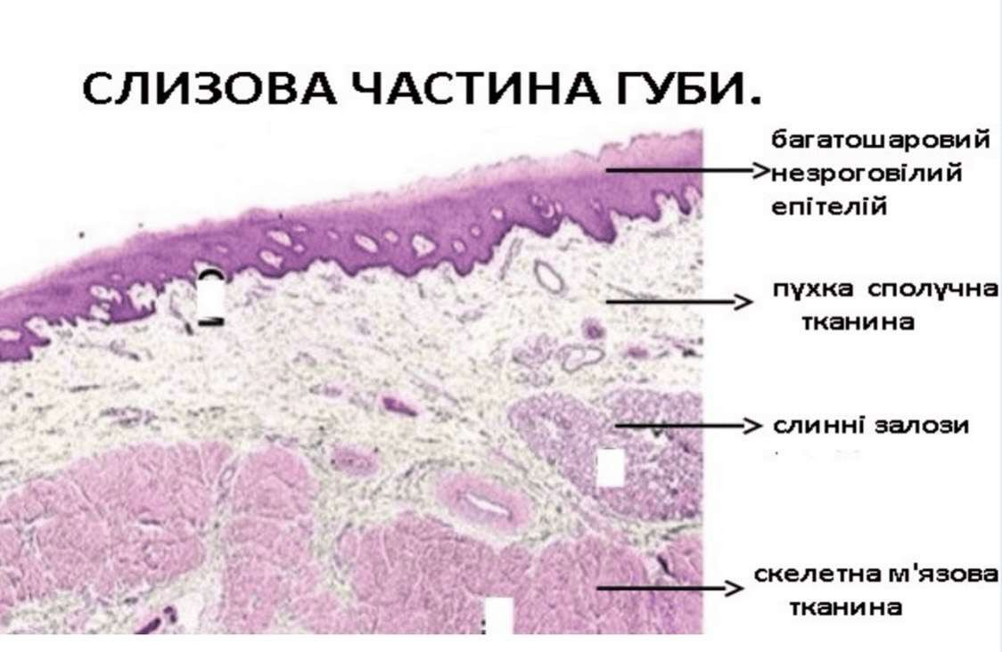

Slide 17
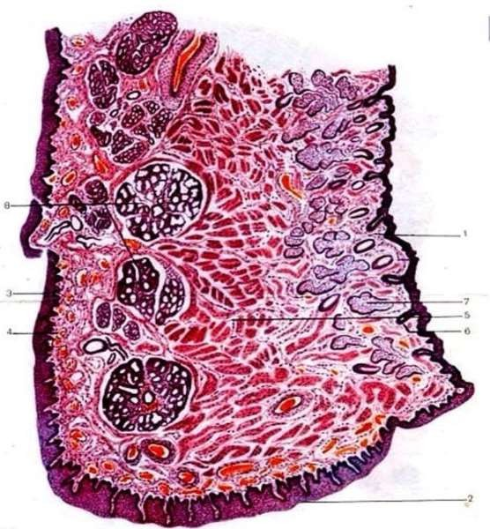
Будова губи
▶ 1.епітелій шкіряної частини губи;
▶ 2. епітелій проміжного відділу (червона облямівка або верміліон);
▶ 3.епітелій слизової частини губи;
▶ 4.власна пластинка слизової губи;
▶ 5. губні м’язи;
▶ 6. волосяний фолікул;
▶ 7. сальна залоза;
▶ 8. потова залоза.

Slide 18
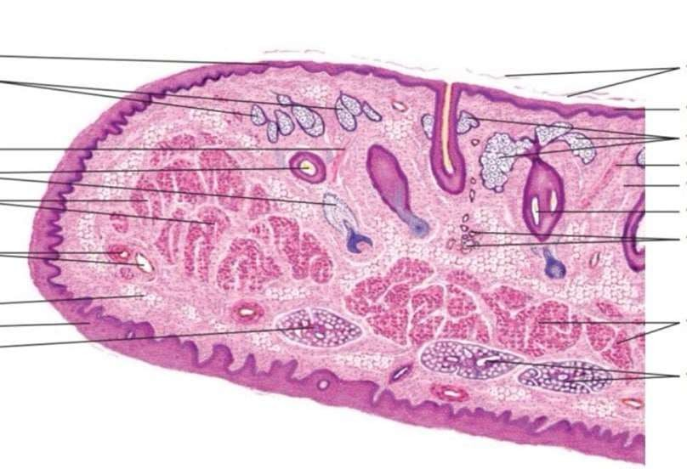
Губа продовжний зріз
Перехідна зона;
Сальні залози;
М’яз, що виводить волоски;
Волосяний фолікул;
Круговий м’яз рота;
Кровоносні судини;
Жирові клітини;
Епітелій ротової порожнини;
Слизовивідні губні залози;
Ороговілі повехневі клітини;
Епідерміс;
Сальні залози;
м’яз, що виводить волоски;
Дерма;
Волосяний фолікул;
Потова залоза;
Круговий м’яз рота;
Слизовивідні губні залози.
1
2
10
11
12
13
14
15
16
3
4
5
6
7
8
9
17
18

Slide 19
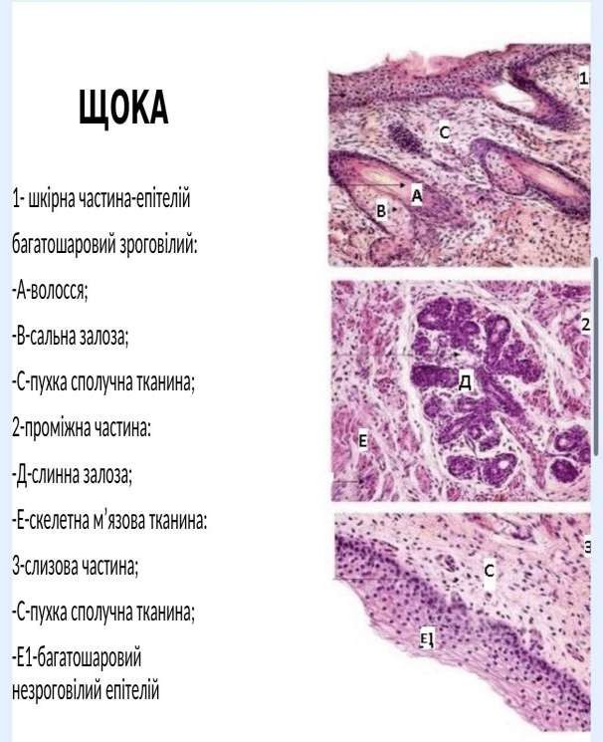
ЩОКИ
Щоки – це м’язові утворення, які зовні вкриті
шкірою, середині слизовою оболонкою.
Шари щоки:
Шкіра та підшкірна жирова клітковина
М’яз
Підслизова основа
Слизова оболонка
В слизової оболонці 3 зони:
▶ Верхня або максилярна;
▶ Нижня або мандибулярна зона;
▶ Середня або проміжна зона.

Slide 20
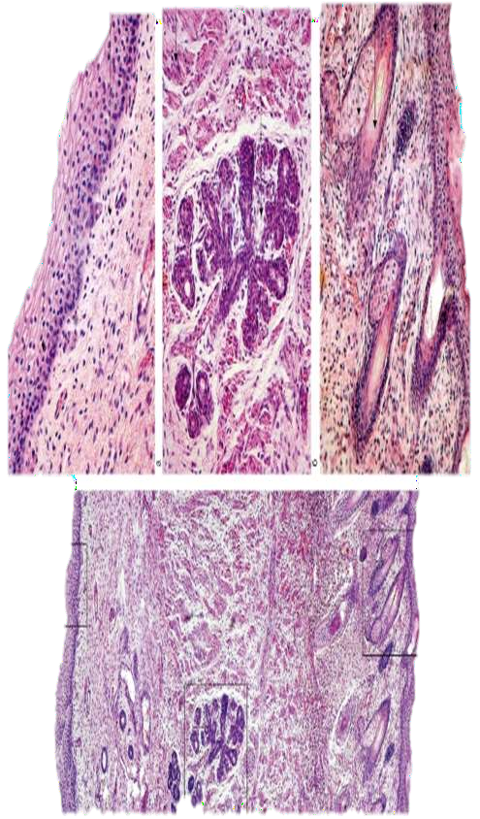
Слизова оболонка максилярної та мандибулярної зон щоки покрита незроговілим баготошаровим плоским епітелієм, сосочки власної пластинки
слизової оболонки маленьких розмірів. Гарно
розвинена підслизова післизова основа, містить
жирову тканину, судини, нерви і малі слинні залози.
Функція рухомість слизової. Слизова оболонка рухлива.
Підслизова оболонка присутня, містить жирову
тканину.
Власна пластинка слизової оболонки складається з пухкої сполучної тканини містить кровиносні судини, нерви, імунні клітини. Формує сосочки, що вдаються в епітелій. Функція, забеспечує трофіку та інервацію. У власній пластинці та підслизовій розташовані кінцеві відділи малих слинних залоз.
Середня або проміжна зона має ширину 10 мм.
Сосочки більші, слинні залози відсутні.

Slide 21
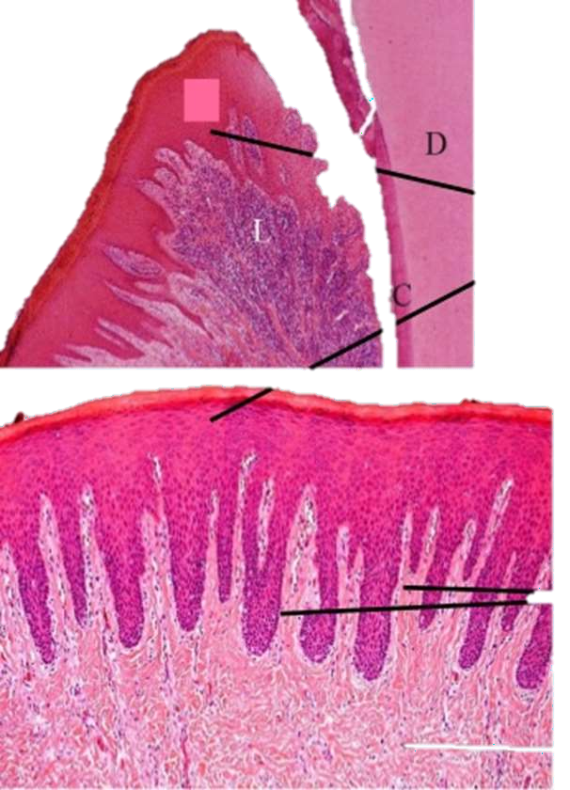
ЯСНА
Ясна утворені слизовою оболонкою яка зрощена з окістям
верхньої і нижньої щелепи.
Слизова оболонка складається з багатошарового плоского
епітелію, іноді зроговілий.
Епітелій – багатошаровий плоский зроговілий (шляхом
паракератозу та ортокератозу).
Шари епітелію:
базальний;
шипуватий;
зернистий;
роговий.
В епітеліі розташовані нервові закінчення.
Власна пластинка ЩСТ, зрощена із окістям, багато калогенових волокн, тому слизова нерухома. Сосочки добре розвинені.
Підслизова основа відсутня.

Slide 22
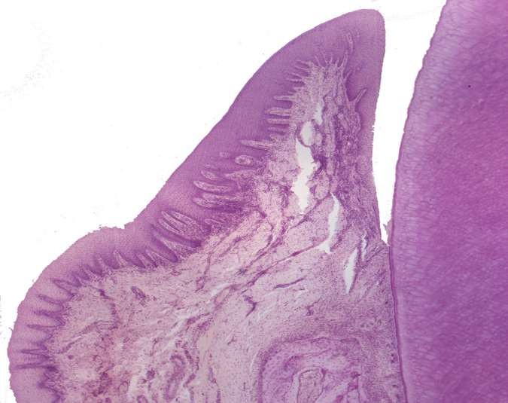
Ясна включають три зони:
▶ Альвеолярна зона – покриває альвеолярні відростки щелепи. сформована прикріпленою слизовою, власна пластинка якої зрощена із окістям підлеглої кістки;
▶ Вільна слизова або маргінальна зона (крайова) – утворює ясенний край, охоплює шийку зуба;
▶ Міжзубні сосочки.
Між вільним краєм ясен та зубом знаходиться
ясенна борозна.
Зсередини борозна вислана зубо-ясенним
епітелієм.
Ясенна борозна заповнена ясенною рідиною.

Slide 23
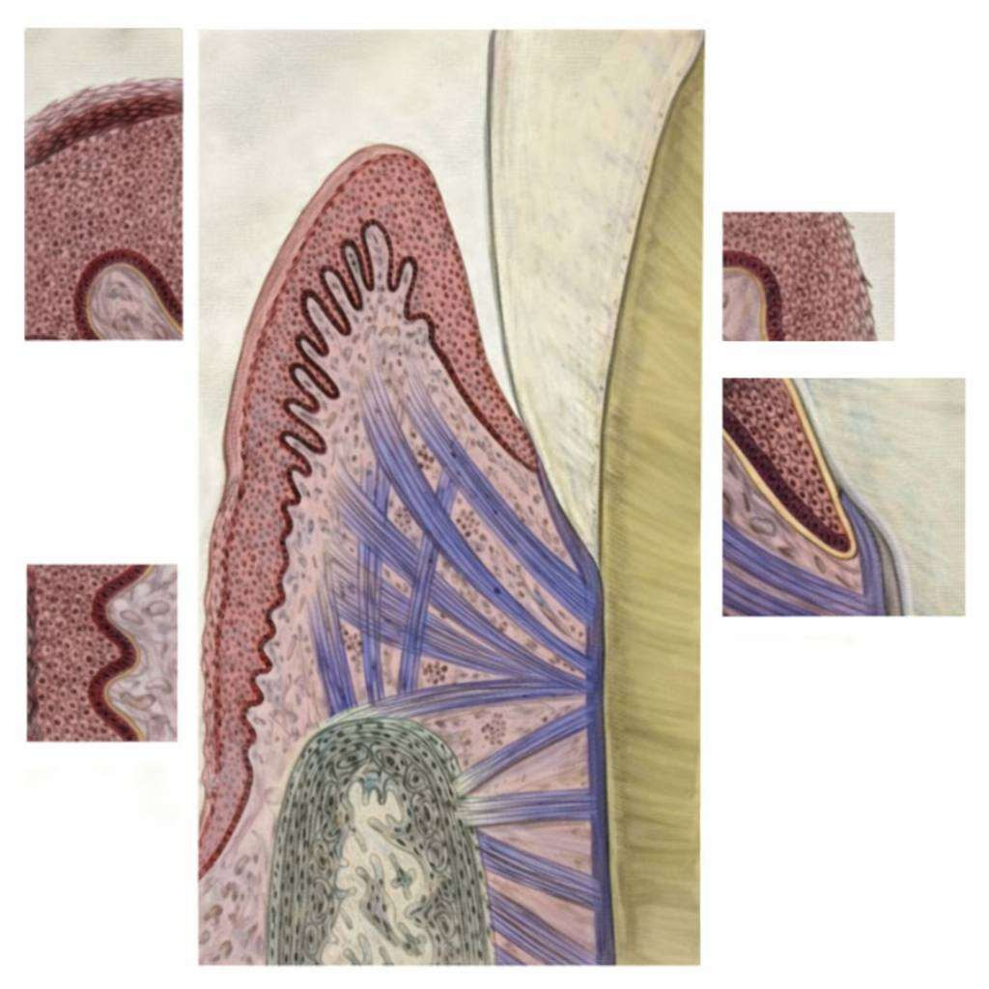
Крайова борозна ясен — це неглибока лінійна депресія (заглиблення) на поверхні ясен, яка відмежовує вільну (крайову) ясну від прикріпленої.
Вільна (прикріплена) ясенна борозна —
це тонка, поверхнева лінійна заглибина (борозенка), що розташована на зовнішній поверхні ясен і відділяє вільну (крайову) ясну від прикріпленої.
Пародонтальна зв'язка (періодонт) — це
щільна сполучна тканина, що розташована
між цементом кореня зуба та альвеолярною кісткою щелепи. Вона є ключовим компонентом пародонту, який утримує зуб у лунці, забезпечує його амортизацію та живлення.
Ясенева борозна — це невидиме вузьке
Поверхня
зуба
Ясенна борозна
Борозковий епітелій
Крайова борозна
Внутрішня
базальна
Вільна ясенна
борозна
поверхня
Сполучний епітелій
поглиблення між поверхнею
безпосередньо яснами, глибина
емалі та
якого в
Група ясенних волокон
нормі становить до 3 мм.
Породонтальна зв’язка
Слизова оболонка
Цемент

Slide 24
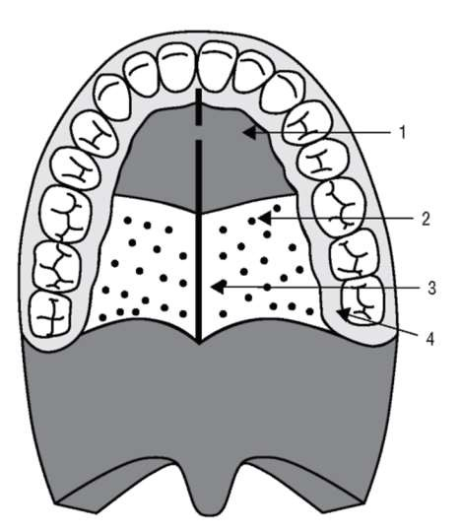
Тверде піднебіння
Включає чотири зони:
Жирова
Залозиста
Крайова
Зона піднебінного шва.
Тверде піднебіння складається з кісної основи, вкритою
слизовою
відбувається
оболонкою. Підслизова відсутня, тому
зрощування з
окістям. Власна пластинка утворює сосочки,
слиної оболонки
що вдаються в
епітелій. волокон частина
Власна пластинка має пучки колагенових
які сплетені між собою та окістям. Середня
твердого піднебіння має слинні залози
(альвеолярно-трубчаті, разгалуджені).
Будова твердого піднебіння:
1. Слизова оболонка ротової порожнини;
3. Кістка твердого піднебіння;
4. Слизова оболонка порожнини носа.

Slide 25

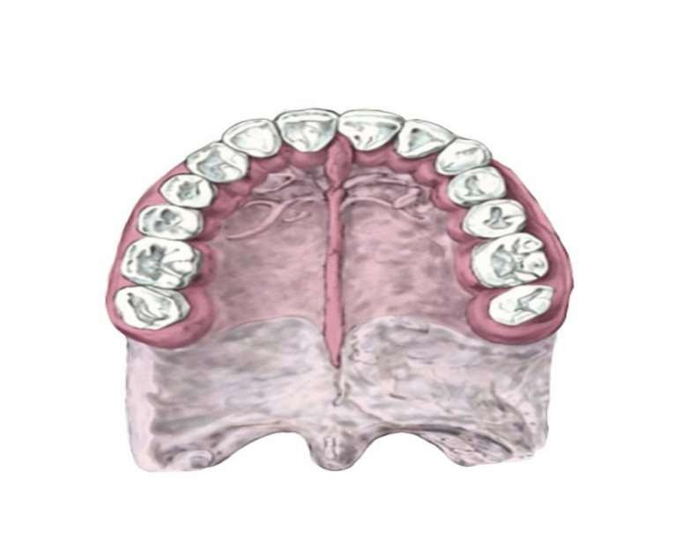
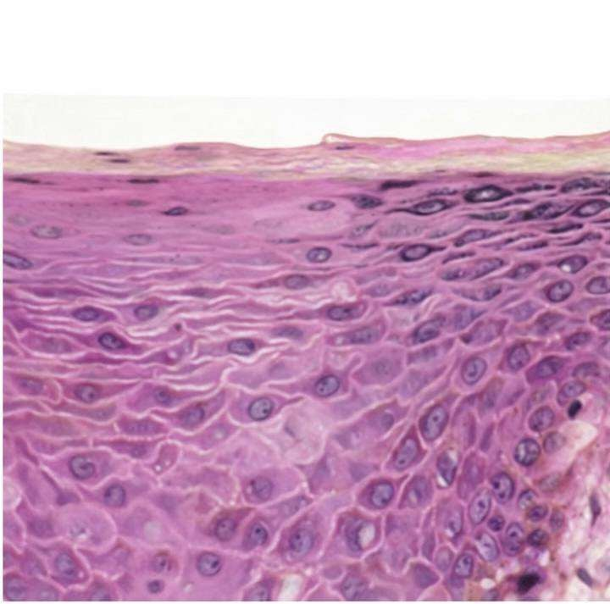
Ортокератоз
Різцевий сосочок
Паракеротоз
Слизова оболонка
Жирова
зона
Ясна
Тверде
піднебіння
Залозиста
зона
Шов
м’яке
піднебіння
Паракератоз і ортокератоз — це типи зроговіння епітелію твердого
піднебіння. Ортокератоз: Характеризується нормальним дозріванням
епітелію, при якому клітини поверхневого шару втрачають ядра (кератинізований шар без'ядерний). Паракератоз: Потовщений шар кератину, у якому клітини зберігають ядра (патологія).

Slide 26
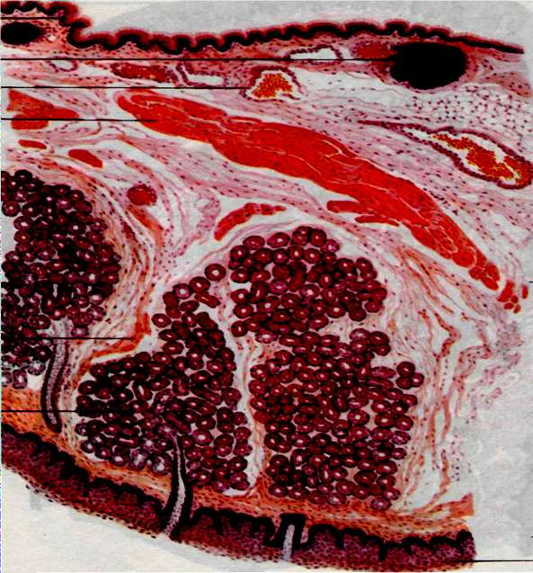
М’яке піднебіння
М’яке піднебіння — це рухома задня відокремлює ротову порожнину від
частина піднебіння, що глотки. Воно вкрите
багатошаровим плоским незроговілим епітелієм з ротової сторони та багаторядним війчастим епітелієм з боку носоглотки. Основа містить посмуговані м'язи, колагенові волокна, еластичні волокна та численні слизові залози.
Основні гістологічні компоненти м'якого піднебіння:
Слизова оболонка (ротова поверхня) вкрита багатошаровим плоским незроговілим епітелієм (тип слизової оболонки, що вистеляє), під яким знаходиться власна пластинка (lamina propria) з еластичними волокнами.
Слизова оболонка (носова поверхня) вкрита одношаровим
багаторядним війчастим епітелієм.
Підслизова основа містить багато слизових залоз (glandulae
palatinae) та пухку сполучну тканину, що забезпечує рухливість.
М'язова основа складається з посмугованих (скелетних) м'язів (піднебінно-язиковий, піднебінно-глотковий, м'яз-піднімач та напружувач піднебіння).
М'яке піднебіння не має кісткової основи, на відміну від твердого
піднебіння.

Slide 27
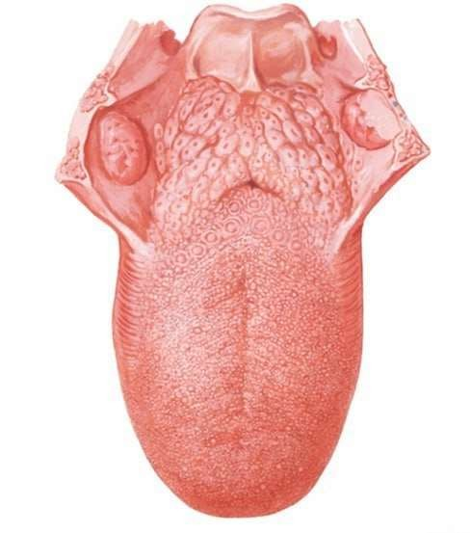
Язик
М’язовий орган, вкритий слизовою
оболонкою.
Основу складає скелетна м’язова тканина.
В язиці виділяють корінь, тіло і кінчик.
корінь
Функції:
Механічна переробка їжі;
Участь в акті ковтання;
Смакове сприйняття;
Мовоутворення.
тіло
Основні елементи будови язика:
М’яз;
Слизова оболонка;
Смакові сосочки.
кінчик

Slide 28

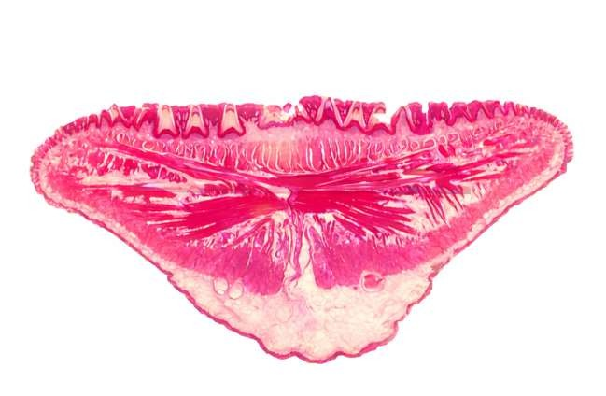
В основі язика лежить посмугована
поперечносмугаста скелетна м'язова тканина
скелетна м’язова тканина.
М’язові волокна язика розташовані у трьох
взаємно перпендикулярних
напрямках.
При скороченні м'язів його форма змінюється.
Нижня поверхня вкрита багатошаровим плоским незроговілим епітелієм.
Слизова оболонка рухома.
Підслизова оболонка є, містить жирову тканину, слинні залози.
Підслизова основа

Slide 29

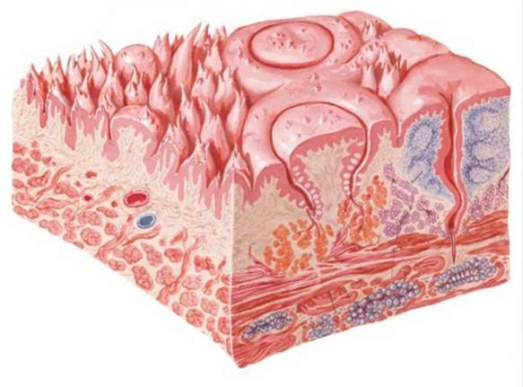
14
Зроговілий кінчик сосочка;
Грибоподібний сосочок;
Ниткоподібний сосочок;
М’яз;
Язикові залози (серозні залози фон Енбера);
Борозна;
Смакові бруньки;
Жолобчастий сосочок;
Слизові залози;
Крипта;
Протока залози;
Лімфатичні фолікули;
Язиковий мендалик;
Листоподібні сосочки.
3
1
13
12
2
8
10
5
4
11
9
7
6

Slide 30

Епітелій та власна пластинка дорсальної та бічних поверхонь язика утворюють сосочки язика.
4
3
2
Сосочки язика — це невеликі виступи
3
слизової оболонки,
смакове
які забезпечують
тактильну
сприйняття,
чутливість (дотик) та утримання їжі. Розрізняють чотири основні видисосочків:
ниткоподібні (дотик);
грибоподібні (смак);
жолобоваті або валкуваті (смак);
листоподібні (смак).
Разом утворюють рельєф поверхні
язика та визначають смакові відчуття.

Slide 31
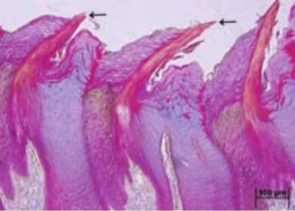
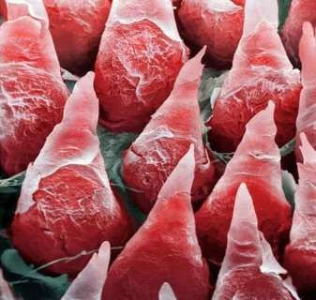
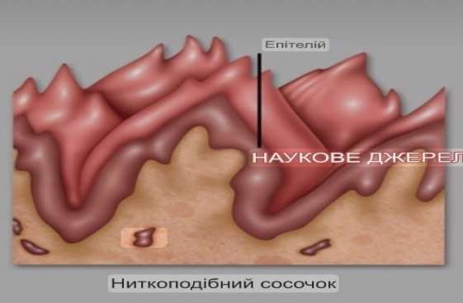
Ниткоподібні сосочки язика
Розміщені рівномірно по всій поверхні
язика. Мають конусовидну форму.
▶ Епітелій
Частково зроговілий багатошаровий плоский
епітелій.
Виражений роговий шар
Часто формує загострення кератинової
шпички, спрямована назад
▶ Власна пластинка слизової оболонки. Щільна волокниста сполучна тканина, утворює вузьки видовжені сполучнотканні сосочки які містять капіляри і нервові
закінчення
▶ Підслизова основа
Відсутня або слабо виражена, власна
пластинка безпосередньо переходить у м’язи язика
▶ Особливість НЕМАЄ: смакових бруньок,
слинних залоз, лімфоїдної тканини.

Slide 32
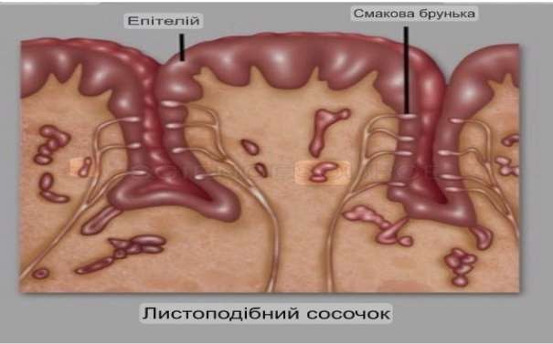
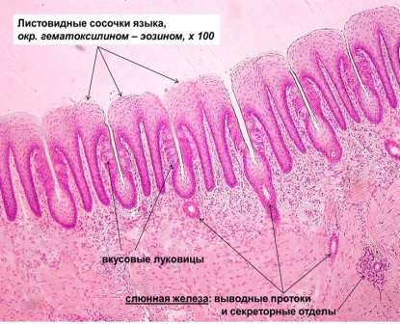
Листоподібні сосочки язика
Розташовані серед ниткоподібних сосочків. Розділені щілинами, в
які відкриваються вивідні протоки слинних залоз.
Найчастіше на кінчику та бічних поверхнях передніх 2/3 язика Мають форму гриба (широка верхівка, вузька основа) Містять смакові бруньки
▶ Епітелій
Багатошаровий плоский незроговілий епітелій
Зроговіння відсутнє або дуже слабке
  На верхівці та бокових поверхнях:
  смакові бруньки (caliculi gustatorii)
▶ Смакові бруньки
Розташовані переважно на верхівці сосочка.
Складаються з: смакових (рецепторних) клітин, клітин, базальних клітин.
Мають смакову пору.
▶ Власна пластинка слизової оболонки
підтримуючих
Пухка сполучна тканина з добре розвиненою капілярною сіткю, тому сосочки часто виглядають червоними.
▶ Підслизова основа
Відсутня. Власна пластинка переходить безпосередньо в м’язи
язика
Особливість НЕМАЄ: вираженого зроговіння, глибоких борозен.

Slide 33
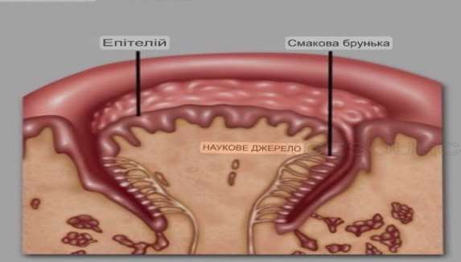
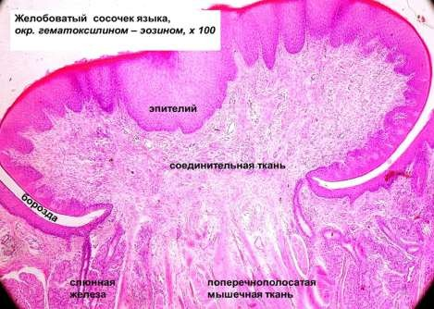
Жолобкуваті сосочки язика
Найбільші сосочки язика, кількість 8-12. Розташовані в V – подібним рядом на межі тіла і кореня язика. Оточені глибоким жолобом (валіком).
▶ Епітелій
Багатошаровий плоский незроговілий епітелій. Вкриває:
верхівку сосочка, бічні стінки жолоба.
▶ Смакові бруньки
Дуже численні. Розташовані переважно на бічних поверхнях
сосочка.
Складаються з: рецепторних (смакових) клітин, підтримуючих
клітин, базальних клітин. Мають смакову пору
▶ Власна пластинка слизової оболонки
Пухка сполучна тканина, добре васкуляризована. Містить
нервові волокна.
▶ Слинні залози
Серозні залози фон Ебнера. Їхні вивідні протоки відкриваються
у жолоб. Функція: змивання частинок їжі зі смакових бруньок.
▶ Підслизова основа
Відсутня. Власна пластинка переходить безпосередньо в м’язи
язика.
Особливість НЕМАЄ: зроговілого епітелію, слизових залоз.

Slide 34
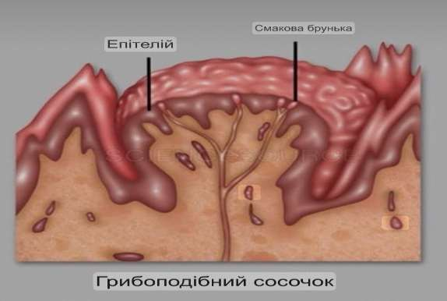
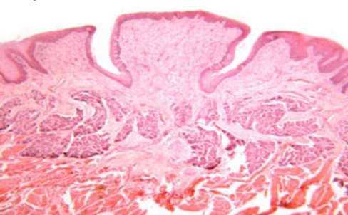
Грибоподідні сосочки язика
Розташовані між ниткоподібними сосочками. Переважно на кінчику та бічних поверхнях передніх 2/3 язика. Мають форму гриба: широка верхівка, вузька основа. Містять смакові бруньки
▶ Епітелій
Багатошаровий плоский незроговілий
епітелій. На верхівці
Зроговіння відсутнє або слабко виражене.
та бічних поверхнях розташовані смакові
бруньки
(caliculi gustatorii)
▶ Смакові бруньки
Складаються з: смакових
(рецепторних)
клітин, Мають
підтримуючих клітин, базальних клітин.
смакову пору.
▶ Власна пластинка слизової оболонки
Пухка сполучна тканина. Добре розвинена капілярна сітка. Містить нервові закінчення.
▶ Підслизова основа
Відсутня. Власна пластинка безпосередньо переходить у
м’язи язика.
Особливість НЕМАЄ: глибоких жолобів, серозних залоз фон Ебнера, вираженого зроговіння

Slide 35
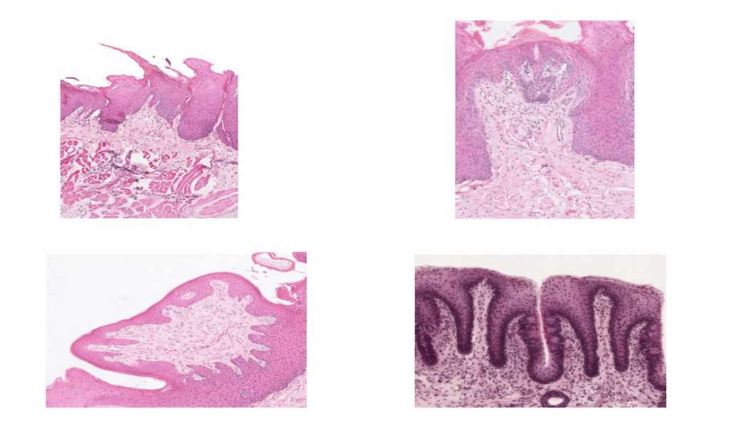
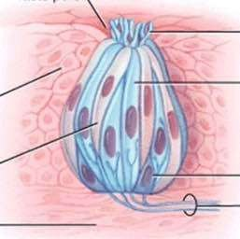
Язик
▶ А - Ниткоподібний сосочок
▶ Б- Грибоподібний сосочок
▶ Г- Жолубкуватий сосочек
▶ Д - Смакова брунька
Зроговілий єпітелій
Багатошаровий
плоский єпітелій
А
Будова смакової бруньки
смакова пора;
багатошаровий плоский епітелій;
опорна клітина;
сполучна тканина;
сенсорні нейрони;
базальна клітина;
смакова рецепторна клітина;
смаковий волосок.
1
Б
Власна
пластинка
Судинна система у власній пластинці
м’яз
Д
8
Г
Борозна
7
2
Смакова брунька
3
6
5
щілина
4
Будова смокової бруньки

Slide 36
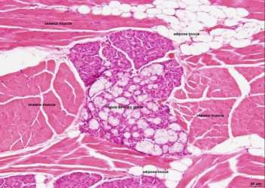
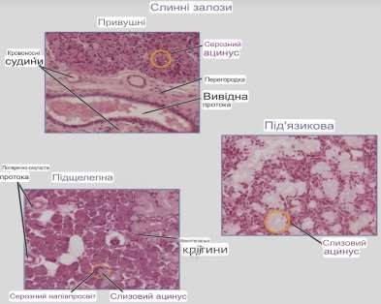
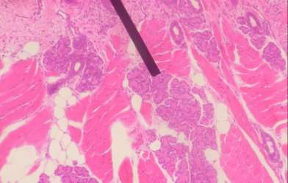
Класифікація залоз язика
Скелетний м’яз;
Язична слинна залоза.
За характером секрету
Серозні.
Віділяють рідкий, багатий на ферменти секрет. Беруть участь у початковому розщепленні іжі.
Розташувуються навколо
жолобкових сосочків. Залози фон Ебнера.
Слизові
Виділяють в'язкий слизовий секрет. Захищають і зволожують слизову оболонку. Розташовуються: корінь язика, задня третина язика, нижня поверхня язика.
Змішані (серозно-слизові)
Містять серозніі слизові клітини клітини. Розташовуються на боковій поверхні язика, товща м’язів язика.
Гістологічна будова:
Секреторні відділи: ацинуси
(серозні, слизові, змішані).
Вивідні протоки: вставні,
посмуговані (слабо розвинені).
Строма: пухка сполучна тканина.
2
1

Slide 37
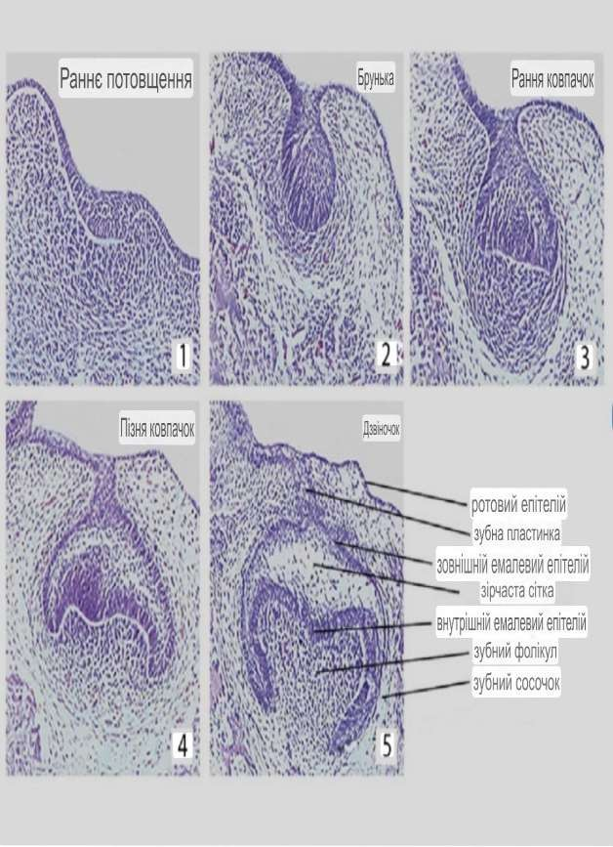
ЗУБИ. ЕТАПИ РОЗВИТКУ (ОДОГЕНЕЗ).
Розвиток зуба відбувається з ектодерми (епітелій) та
мезенхіми.
▶ Стадія зубної пластинки: потовщення епітелію ротової порожнини, формується зубна пластинка, виникають зачатки молочних зубів.
▶ Стадія бруньки (початковий, малодиференційований етап): епітелій вростає в мезенхіму у вигляді бруньки, формується епітеліальний зачаток зуба. Клітини не диференційовані.
▶ Стадія ковпачка або шапочки (починається спеціалізація тканин): утворюється емалевий орган, зубний сосочок, зубний мішечок (фолікул).
▶ Стадія дзвоника: відбуваеться диференціація клітин: Амелобласти-утворюють емаль. Одонтобласти-утворюють дентин.
Структури емалевого органа: зовнішній і внутрішній емалевий епітелій, зірчастий ретикулум, проміжний шар. Визначається форма коронки зуба.

Slide 38
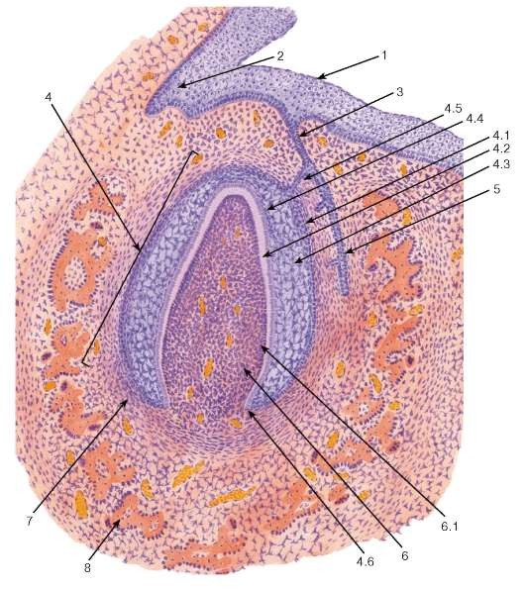
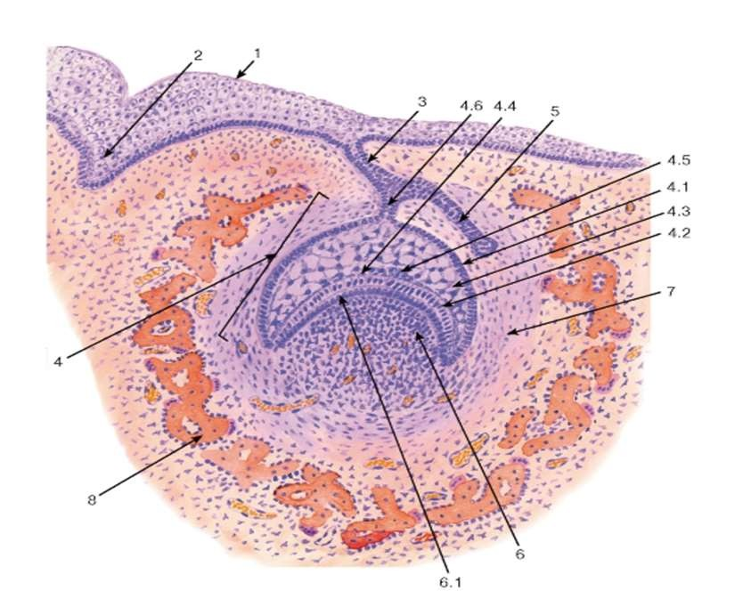
СТАДІЯ ДЗВІНОЧКА
СТАДІЯ ШАПОЧКИ.
1 – епітелій порожнини рота; 2 – вестибулярна пластинка; 3 – зубна платівка; 4 - емалевий орган: 4.1 - зовнішній емалевий епітелій; 4.2 - внутрішній емалевий епітелій (енамелобласти);
4.3 - пульпа емалевого органу; 4.4 - проміжний шар емалевого
органу; 5 – закладка постійного зуба; 6 - зубной сосочек: 6.1 -
одонтобласты; 7 - зубний мішечок; 8 - стінка кісткової
альвеоли.
1 – епітелій порожнини рота; 2 – вестибулярна пластинка; 3 –
зубна платівка; 4 - емалевий орган: 4.1 - зовнішній емалевий
епітелій; 4.2 -
(преенамелобласти); 4.3
внутрішній емалевий епітелій
- пульпа емалевого органу; 4.4 -
проміжний шар емалевого органу; 4.6 - шийка емалевого органу; 5 – закладка постійного зуба; 6 – зубний сосочок: 6.1 – преодонтобласти; 7 - зубний мішечок; 8 - стінка кісткової альвеоли.

Slide 39
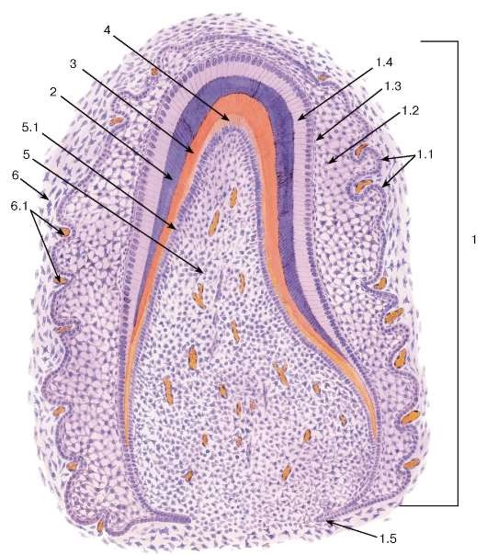
ЗУБИ. ЕТАПИ РОЗВИТКУ (ОДОГЕНЕЗ).
▶ Стадія гістогенезу (утворення тканин): спочатку
формується дентин, потім емаль і одночасно пульпа.
▶ Формування кореня зуба: відбувається після завершення формування коронки, утворюється епітеліальна коренева піхва Гертвіга. Фотмується цемент, періодонт, альвеолярна кістка.
▶ Прорізування зуба : зуб рухається до ротової порожнини. Ясна поступово атрофуються над коронкою.
Стадія гістогенезу (утворення тканин):
- емалевий орган: 1.1 - зовнішній емалевий епітелій;
1.2 - пульпа емалевого органу; 1.3 - проміжний шар емалевого
органу; 1.4 - енамелобласти; 1.5 - шийкова петля;
– емаль;
– дентин;
– предентин;
- зубний сосочок (пульпу зуба, що формується): 5.1 -
одонтобласти;
- зубний мішечок: 6.1 - кровоносні судини.

Slide 40
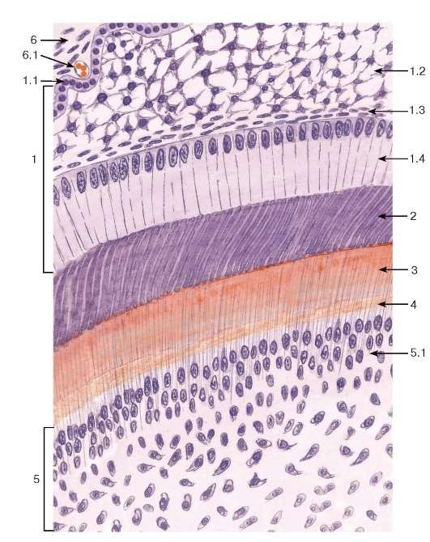
Розвиток зуба (пізня стадія). Ділянка в області верхівки емалевого органу.
- емалевий орган: 1.1 - зовнішній емалевий епітелій;
1.2 - пульпа емалевого органу; 1.3 - проміжний шар емалевого органу; 1.4 - енамелобласти;
– емаль;
– дентин;
– предентин;
- зубний сосочок (пульпу зуба, що формується): 5.1 -
одонтобласти;
- зубний мішечок: 6.1 - кровоносна судина

Slide 41
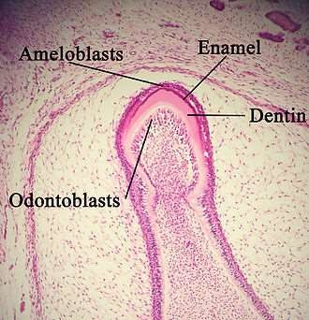
Гістогенез тканин зуба
▶ Гістогенез дентину (дентиногенез) розвивається з зубного
сосочка (мезенхіми), клітини – одонобласти.
▶ Послідовність: клітинивнутрішнього емалевого епітелію
індикують диференціацію одонтобластів
утворюються формуються
перединтин мінералізація дентин
дентинні канальці.
▶ Гістогенез емалі ( амелогенез) внутрішній емалевий епітелій
(ектодерма), клітини – амелобласти (енамелобластів).
Послідовність: після утворення первинного шару дентину амелобласти виділяють емалевий матрикс мінералізація емалі дозрівання емалі. Емаль формується після дентину.
▶ Формування пульпи. Утворюється з центральної частини зубного сосочка. Склад: фібробласти, кровиносні судини, нерви.
▶ Гістогенез цементу. Утворюється з зубного сосочка. Клітини цементобласти. Типи цементу: безклітинний –шийка кореня, клітинний – верхня частина кореня.

Slide 42

ЗУБИ
Зуби – органи ротової порожнини, які забезпечують утримання
та механічну обробку їжі та беруть участь у звукоутворенні.
Складаються з мінералізованої тканини, приймають участь в
утворенні звуків.
Анатомічна частина зуба:
І. Частини зуба:
Коронка зуба- видима частина зуба над яснами, покрита
емаллю;
Корінь зуба –знаходиться в альвеолі щелепи, фіксує зуб у кістці, 1 корень (різці, клики), 2-3 корені (премоляри,
моляри);
Шийка зуба -перехід між коронкою і коренем, розташована
на рівні ясен, емаль переходе у цемент.
анатомічна шийка – межа між емаллю і цементом
клінічна шийка – відповідає ясенному краю.

Slide 43

Тканини зуба:
Зуб складаєть із
2
1
твердої і м’якої частини
Тверда частина:
4
Емаль
Дентин
Цемент
М’яка частина:
4. Пульпа
3

Slide 44

Будова емалі
Хімічний склад:
95% - кристали неорганічних речовин: Гідроксиапатит
Карбонат кальцію Фторид кальцію 4% - вода
1% - білки (амелогенін, амелобластин,
забезпечують
енамелін та туфтлеїн), що
впорядковану кристалізацію і просторову орієнтацію кристалів.
Кристали гідроксиатитів

Slide 45



Емалева призма
Емаль побудована
із емалевих призм (товщина 3,5мм). Структурно-
функціональною одиницею емалі є емалева призма або стовпчик, утворена
кристалами гідроксиапатиту.
Одна емалева призма формується одним
енамелобластом. Призми формуються розташовуються пучками. Функція: забезпечує високу твердість, стійкість до стирання, рівномірний розподіл жувального навантаження
Загальна характеристика
Емалева призма складається із пучка тонофіламентів, між якими знаходяться кристали апатитів.
Простягається від емалево-дентинної межі до поверхні емалі
Має S-подібний хід, товщина ≈ 4–6 мкм
Форма емалієвої призми
На поперечному зрізі — форма «замкової щілини» або «ключа»
Складається з: головки призми, хвостика призми.
Будова емалієвої призми
Центральна частина призми
Щільно упаковані кристали гідроксиапатиту
Кристали орієнтовані паралельно довгій осі призми
Оболонка призми
Тонкий периферичний шар
Містить більше органічної речовини
Менш мінералізована
Міжпризматична речовина
Розташована між призмами
Кристали мають інший напрямок, ніж у призмі

Slide 46

Будова емалі
Зовні емаль вкрита тонкою кутиколою.
Смуги Гунтера-Шрегера – радіально розташовані світлі та темні смуги на емалі, видимі на шліфі зуба. Зумовлені чергуванням поперечних і косо-поздовжніх зрізів емалевих призм.
Лінії Ретціуса – темні концентричні лінії, поява яких
пов’язана із періодичністю мінералізації емалі зуба.
А – коронка; Б – шийка; В - корінь
1 – емаль: 1.1 – темні поперечні смуги (Гунтера-Шрегера), 1.2 –
лінії росту емалі (Ретціуса), 1.3 – дентино-емальове з'єднання;
2 – дентин: 2.1 – дентинні трубочки, 2.2 – лінії росту дентину
(Оуена), 2.3 – зернистий шар дентину (Томса), 2.4 –
інтерглобулярний дентин;
3 – цемент: 3.1 – неклітинний цемент, 3.2 – клітинний цемент,
3.2.1 – цементоцити;
– порожнина зуба (пульпарна порожнина): 4.1 – порожнина
коронки, 4.2 – канал кореня зуба;
- апикальные отвіри.

Slide 47

Будова емалі
Маломінералізовані ділянки емалі:
Емалеві веретена - ділянки емалі
у місцях
проникнення в неї відростків одонтобластів,
які
утворюють потовщення.
Емалеві пластинки - маломінералізовані ділянки
емалі, що, на відміну від пучків, пронизують усю
товщу емалі.
Емалеві пучки - ділянки емалі у місцях проникнення в неї відростків одонтобластів, які утворюють потовщення.
Емаль. Незабарвлений зуб зуба. Коронка зуба: 1 – емаль;
2 - смуги Гунтера-Шрегера; 3 - лінії Ретціуса

Slide 48
Будова дентину
Дентин — це тверда, еластична мінералізована тканина, що формує основну масу коронки, шийки та кореня зуба. Він складається на 70% з неорганічних речовин (гідроксиапатит), 20% — органічних (колаген) і 10% — води, забезпечуючи захист пульпи та амортизацію крихкої емалі. Структура дентину пронизана тисячами дентинох канальців, що містять відростки одонтобластів.
Дентобласти – це клітини мезенфімного походження, високі призматичні, мають чітку виражену полярну диференціацію

Slide 49

Будова дентину
▶ Основні складові та особливості будови дентину:
Дентинні канальці (трубочки): Тонкі канали, що проходять від пульпи до емалево-дентинної межі. У них розміщуються відростки одонтобластів, нервові закінчення та тканинна рідина, що забезпечує чутливість зуба.
Міжклітинна речовина: Складається з колагенових волокон, занурених у мінералізований матрикс
(переважно гідроксиапатит кальцію).
Перитубулярний дентин: Твердіший шар, що вистилає
стінки дентинних канальців; характеризується вищим
рівнем мінералізації.
Інтертубулярний дентин: Розташований між
канальцями, утворює основну масу дентину.
Інтерглобулярний дентин поблизу дентиномелевої межі. Шліф
Одонтобласти: Клітини, розташовані на периферії пульпи, що продукують дентин протягом усього життя, відповідаючи за його регенерацію.
зуба (препарат не забарвлений): 1 – емаль; 2 – дентин, дентинні канальці; 3 - великі ділянки інтерглобулярного дентину (темні напівдуги)

Slide 50

Будова дентину
Структурні особливості:
Лінії Ебнера: Імбрикаційні лінії, що відображають
періодичність відкладення дентину.
Лінії Оуена: Контурні лінії, що свідчать про порушення мінералізації (наприклад, при пологах або хворобах).
Гранулярний шар Томса: Дрібні, слабомінералізовані ділянки в периферійному шарі кореневого дентину.
Інтерглобулярний дентин: Ділянки у зовнішній
третині дентину, які не зазнали повного звапніння.
Шліф зуба. Зернистий шар Томса в області кореня зуба: 1 – дентин; 2 – цемент; 3 - зернистий шар Томса

Slide 51



Енамелобласт (схема по A.W. Ham, D.H. Cormack): 1 - відросток Томса; а - новостворений матрикс емалі; 2 – секреторні гранули; 3 – апарат Гольджі; 4 – гранулярна ендоплазматична мережа; 5 – ядро; 6 - мітохондрії
Канальця дентину
одонтобласт

Slide 52

Одонтобласти —
це спеціалізовані клітини
периферійного шару
пульпи
зуба, які та
відповідають за утворення,
мінералізацію
підтримання життєдіяльності дентину.
На малюнку зображено ультраструктурну будову одонтобластів.
Апікальний
предентину
полюс клітин звернений до
і дентина та формує
одонтобластичний відросток, що проходить у
дентинному канальці.
У відростку містяться елементи цитоскелета (актин, мікротрубочки), які забезпечують транспорт речовин.
У тілі клітини розташовані ядро, ЕПР і
комплекс Гольджі, що беруть участь у синтезі
матриці дентина.
Базальний полюс одонтобластів пульпою, кровоносними
контактує з
судинами та
нервовими волокнами.

Slide 53


Дентин побудован із
основної
речовини
( калогенових
волокон та розтишовані
між ними мукопротеїни), яка
пронизана канальцями. Волокна дентина – це відростки одонобластів, які проходять всередені дентинових канальців. Іх називають канальця Томаса – мікроскопічні трубочки в дентині, ідуть від пульпи до емалі або цементу.
Гістологічна особливість: длина вовокна такаж як і дліна
канальця.
Діаметер зменьшується.
Біля канальця: перитубулярний дентин (мінералізований)
Інтертубулярний дентин (основна маса дентину).
Кологенові волокна мають 2 направлення:
  волокна Корфа (радіальні);
  волокна Ебнера (тантенціальні).
Відростки одонтобластів забезпечують больову чутливість
зуба.
Навколо дентинних
трубочок перитубулярний дентин. Проміжки між
розташований дентинними
Морфо-функціолнальний зв’язок між амелобластами та одонобластами під час формування емалі і дентину, та будова дентино-емалевого з’єднання
трубочками заповнені інтертубулярним (міжтубулярним)
дентином

Slide 54

▶ Одонтобласт – клітини мезен-хімної природи, високі призматичні, з чітко вираженою полярною диференціацією. Їхня верхівкова частина має відростки, через які відбувається секреція органічних речовин, що утворюють матрицю дентину - предентин.
▶ Преколлагеновые и коллагеновые фибриллы
матрицы имеют радиальное направление. Это
мягкое вещество заполняет
между
промежутки
дентинобластами и клетками
внутреннего эмалевого энамелобластами.
эпителия -

Slide 55
Дентинні канальця, оточені сіткою кологенових волокон

Slide 56

При гострому
перебігу
каріозного процесу або
збільшенні глибини
ураження під впливом
мікроорганізмів та продуктів їх життєдіяльності на обмеженій ділянці дентину відбувається загибель одонтобластів та їх відростків, унаслідок чого можуть утворюватися порожні дентинні канальці – так звані мертві шляхи.
Прозорий вторинного відкладення
(склерозований) дентин - це тип
дентину, що утворюється внаслідок
мінеральних солей (перитубулярного
дентину) у дентинних канальцях. У дентинних
канальцях відкладаються солі вапна, що призводить
до їх звуження та заповнення.
Внаслідок загибелі одонтобласта порожня трубочка заповнюється дентином.

Slide 57

Допоміжний апарат зуба:
1. Періодонт - немінералізований матрикс - це комплексна сполучна тканина (зв'язковий апарат) товщиною 0,2-0,25 мм, розташована у щілиноподібному просторі між
цементом кореня зуба та альвеолою. Основу становлять колагенові волокна, що утримують зуб у лунці, амортизують жувальне навантаження, забезпечують живлення (судини) та захист (нерви).
Структура періодонта:
Колагенові волокна: щільні пучки, що
з'єднують зуб із кісткою. Клітинні елементи: фібробласти (синтез волокон), макрофаги, остеобласти/цементобласти.
Судини та нерви: забезпечують живлення та чутливість.

Slide 58
Допоміжний апарат зуба:
2. Предентин — це внутрішній, немінералізований шар дентину, розташований між шаром одонтобластів пульпи та мінералізованим дентином. Він складається з колагенових волокон, органічної матриці та відростків одонтобластів,
постійно збільшуючись у об'ємі, що призводить до
звуження пульпової
камери. Його основна
функція —
забезпечення мінералізації
дентину. Складається з
органічного матриксу (колаген I типу) та відростків
одонтобластів.
3. Навколо пульпи розташований
дентин (юкстапульпарний). У
навколопульпарний
навколопульпарному
дентині колагенові волокна (волокна
Ембера), мають
тангенціальний напрямок (паралельно поверхні зуба).
4. Над навколопульпарним дентином розташований плащовий дентин, кологенові волокна (волокна Корфа), мають радіальний напрямок (перпендекулярноповерхні зуба).
Синтез матрикса починається із утворення предентину.

Slide 59

Мінералізація матриксу відбувається за глобулярним типом – утворюються кулькоподубні осередки звапніння – глобули (калькосферити), що складають глобулярний дентин. Ділянки немінералізованого матриксу – інтерглобулярний дентин (інтерглобулярні простори).
Інтерглобулярний дентин розділяється на:
Інтерглобулярний дентин коронки
Зернистий шар Томса (інтерглобулярний дентин
кореня зуба).
Інкрементальні лініі:
1.
Контурні
дентину
лінії Оуена - це гістологічні структури
зуба, що
відображають періодичність його
до
мінералізації. розташовані перпендикулярно
дентинних трубочок
2. Концентричні лінії Ебнера - це інткрементна (ростова) лінія в дентині, яка відображає ритмічність утворення дентина одобластами. Розташовані тангенціально.
Ці лінії відповідають періодичності мінералізації дентину.
За часом формування дентин розділяється на:
Первинний (формується у ембріональному періоді) Вторинний (формується після прорізування зуба) Третинний (формується у процесі регенерації)

Slide 60
Класифікації дентину
Класифікації | Види
За локалізацією відносно поверхні зуба | Перипульпарний та плащовий
За локалізацією відносно дентинних трубочок | Перитубулярний та інтертубулярний
За часом утворення | Первинний, вторинний, третинний
За мінералізацією | Глобулярний, інтерглобулярний

Slide 61

Будова пульпи
▶ Пульпа – м’яка тканина зуба, що заповнює порожнину зуба та кореневі канали.
Пульпа знаходиться в коронковій порожнині зуба та в кореневих каналах. Вона складається з пухкої
сполучної розрізняють
тканини, в
три
якій шари:
периферичний, центральний.
проміжний і
Пульпа утворена
пухкою якій
сполучною
тканиною, у
розташовані тіла
одонтобластів, судини та нерви.

Slide 62

ШАРИ ПУЛЬПИ
Периферичний шар (одонтобластичний) – це зона пульпи, що прилягає до дентину і забеспечує його утворення і чутливість Розташування: безпосередньо під дентином.
Склад шару:
Шар одонтобластів (утворює дентин, відростки
проходять у дентинові канальці).
Підодонтобластичний шар (зона Вейля), містить нервові волокна, капіляри, забеспечує чутливість пульпи.
Клітинний склад: Одонтобласти (високі призматичні клітини, розташовані в один ряд). Відростки одонтобластів (волокна Томса), що проникають у дентинні канальці.
Особливості будови: Добре розвинена гранулярна
ЕПС і комплекс Гольджі, базальна частина клітини
містить ядро, тісний контакт із предентином. Функції: утворення первинного, вторинного та третинного дентину. Трофічна та захисна функція. Участь у больовій чутливості

Slide 63
ШАРИ ПУЛЬПИ
Проміжний шар пульпи - (клітинно-збагачений шар). В ньому розташовані незрілі калогенові волокна, вони диференціюються та заміюють старі дентинобласти.
Розташований під підодонтобластичним шаром
(зоною Вейля)
Містить багато клітин:
фібробласти
недиференційовані мезенхімні клітини
імунні клітини (макрофаги, лімфоцити)
Функції:
Центральний шар пульпи (ядро пульпи)
складається з рихло лежащих клітин, волокон, кровиносних судин.
Клітини:адвентициальні клітини, макрофаги,
фібробласти.
Розташований у центрі пульпи
Містить:
пухку сполучну тканину
великі кровоносні судини
нервові стовбури
Функції:
Трофічна (живлення пульпи)
⚡️ Провідна (нервові імпульси)
🦷 Регуляція діяльності пульпи
🔄Регенераторна
одонтобластів)
🛡 Захисна
(джерело нових
🦷 Участь у відновленні дентина

Slide 64

ЦЕМЕНТ
Цемент мінералізована сполучна тканина яка покриває корінь зуба та шийку і у вигляді тонкого шару може частково заходити на емаль та забеспечує його фіксацію в альвіолі. Місто прикриплення колагенових волокон періодонта (волокна Шарпея).
У напрямку верхівки кореня цемент
потовщується.
За хімічним складом цемент наближається до кістки. У ньому міститься близько 30% органічних речовин та 70% неорганічних речовин, серед яких переважають солі фосфату та карбонату кальцію.
Клітини цементу:
Цементобласти (молоді клітини, синтезують
матрикс)
Цементоцити (зрілі клітини)
Цементокласти (руйнують цемент)
За будовою та функціями клітини нагадують
відповідні клітини кісткової тканини.

Slide 65

Види цементу
За гістологічною будовою розрізняють: 1.безклітинний, або первинний 2.клітинний, або вторинний, цемент.
Безклітинний цемент розташовується переважно у верхній частині кореня, а клітинний – у його нижній частині У багатокореневих зубах клітинний цемент залягає головним чином розгалужень коренів. У безклітинному цементі немає ні клітин, ні їх відростків. Він складається з колагенових волокон та аморфної речовини. Колагенові волокна проходять у поздовжньому та радіальному напрямках.
Клітинний цемент містить клітини - цементоцити - численні колагенові волокна, які не мають певної орієнтації; тому клітинний цемент за будовою та складом порівнюють з грубоволокнистою кістковою тканиною. Цемент не містить судин. Клітинний цемент може мати шарувату будову.

Slide 66

Будова періодонту
Періодонт (зубна зв’язка) – щільна неоформлена сполучна тканина, що заповнює проміжок між цементом кореня зуба і періостом альвеоли зуба (0,5мм) і фіксує зуб. Включає пучки колагенових волокон (колаген І типу), що починаються в дентині і вплітаються в кістку – проривні волокна (волокна Шарпея).
Основні групи волокон періодонту:
Транссептальні: проходять над альвеолярним гребенем,
з'єднуючи сусідні зуби між собою.
Альвеолярного гребеня: йдуть від цементу до гребеня
альвеоли, запобігаючи виштовхуванню зуба. Горизонтальні: розташовані перпендикулярно до довгої осі зуба, підтримують його від бічних навантажень.
Косі: найчисленніша група, йдуть під кутом, спрямовуючи навантаження на кістку і забезпечуючи амортизацію.
Апікальні: розташовані навколо верхівки (апекса) кореня,
утримуючи його від випадіння.
Інтрарадикулярні (міжкорневі): знаходяться в області
біфуркації (розгалуження) коренів багатокореневих зубів. Функція періодонта: порна, участь у прорізуванні зубів, пропріоцептивна, трофічна, гомеостатична, репаративна, імунний захист.

Slide 67
У лунках челюсних кісток закріплюються щільною сполучною тканиною- периодонт, який біля щоки
утворює циркулярну зубну зв’язку. Кологенові волокна мають радіальне направлення., вони проникають у цемент кореня зуба та альвеолярну кістку. Периодонт виконує механічну, трофічну функції.

Slide 68


Slide 69


Slide 70




Slide 71


Slide 72


Slide 73
РЕКОМЕНДОВАНА ЛІТЕРАТУРА
Основна
Гістологія. Цитологія. Ембріологія : підручник. / за рередакцією Луцик О. Д., Чайковський Ю. Б. Вінниця: Нова книга, 2018. 592 с.
Грабовий О. М., Яременко Л. М. Компендіум з спеціальної гістології та ембріології. Київ: Книга-плюс, 2020. 344 с.
Вахнюк Т. Гістологія з технікою гістологічних досліджень Київ: Медицина, 2018. 260 с.
Грабовий О. М., Чайковський Ю. Б., Яременко Л. М. Практикум з гістології, цитології та ембріології. Київ: Книга-плюс, 2022. 80 с.
Степаненко О., Мар’єнко Н. Гістологія, цитологія та ембріологія. Атлас гістологічних зображень з описами. Київ: Медицина, 2024. 328 с.
Павлина В., Росс М . Г. Гістологія: підручник і атлас у 2-х томах. Том 1 : підручник. Київ : Медицина, 2021. 480 с.
Павлина В., Росс М. Г. Гістологія: підручник і атлас у 2-х томах. Том 2 : підручник. Київ : Медицина, 2021. 624 с.
Mescher A. L. Junqueira's Basic Histology: Text and Atlas. McGrawHill.16th ed., 2021. 576 p.
Додаткова
Дзержинський М. Е., Пазюк Л. М., Вороніна О. К., Гарматіна С. М., Островська Г. В. Альбом для лабораторних занять з курсу "Гістологія". Київ: Фітосоціоцентр, 2020. 50 с.
Ross M. H., Pawlina W. Histology: a text and atlas 6th edition. Lippincott Williams & Wilkins, 2011. 996 p.

Slide 74

Дякую за увагу!

